Slide 1

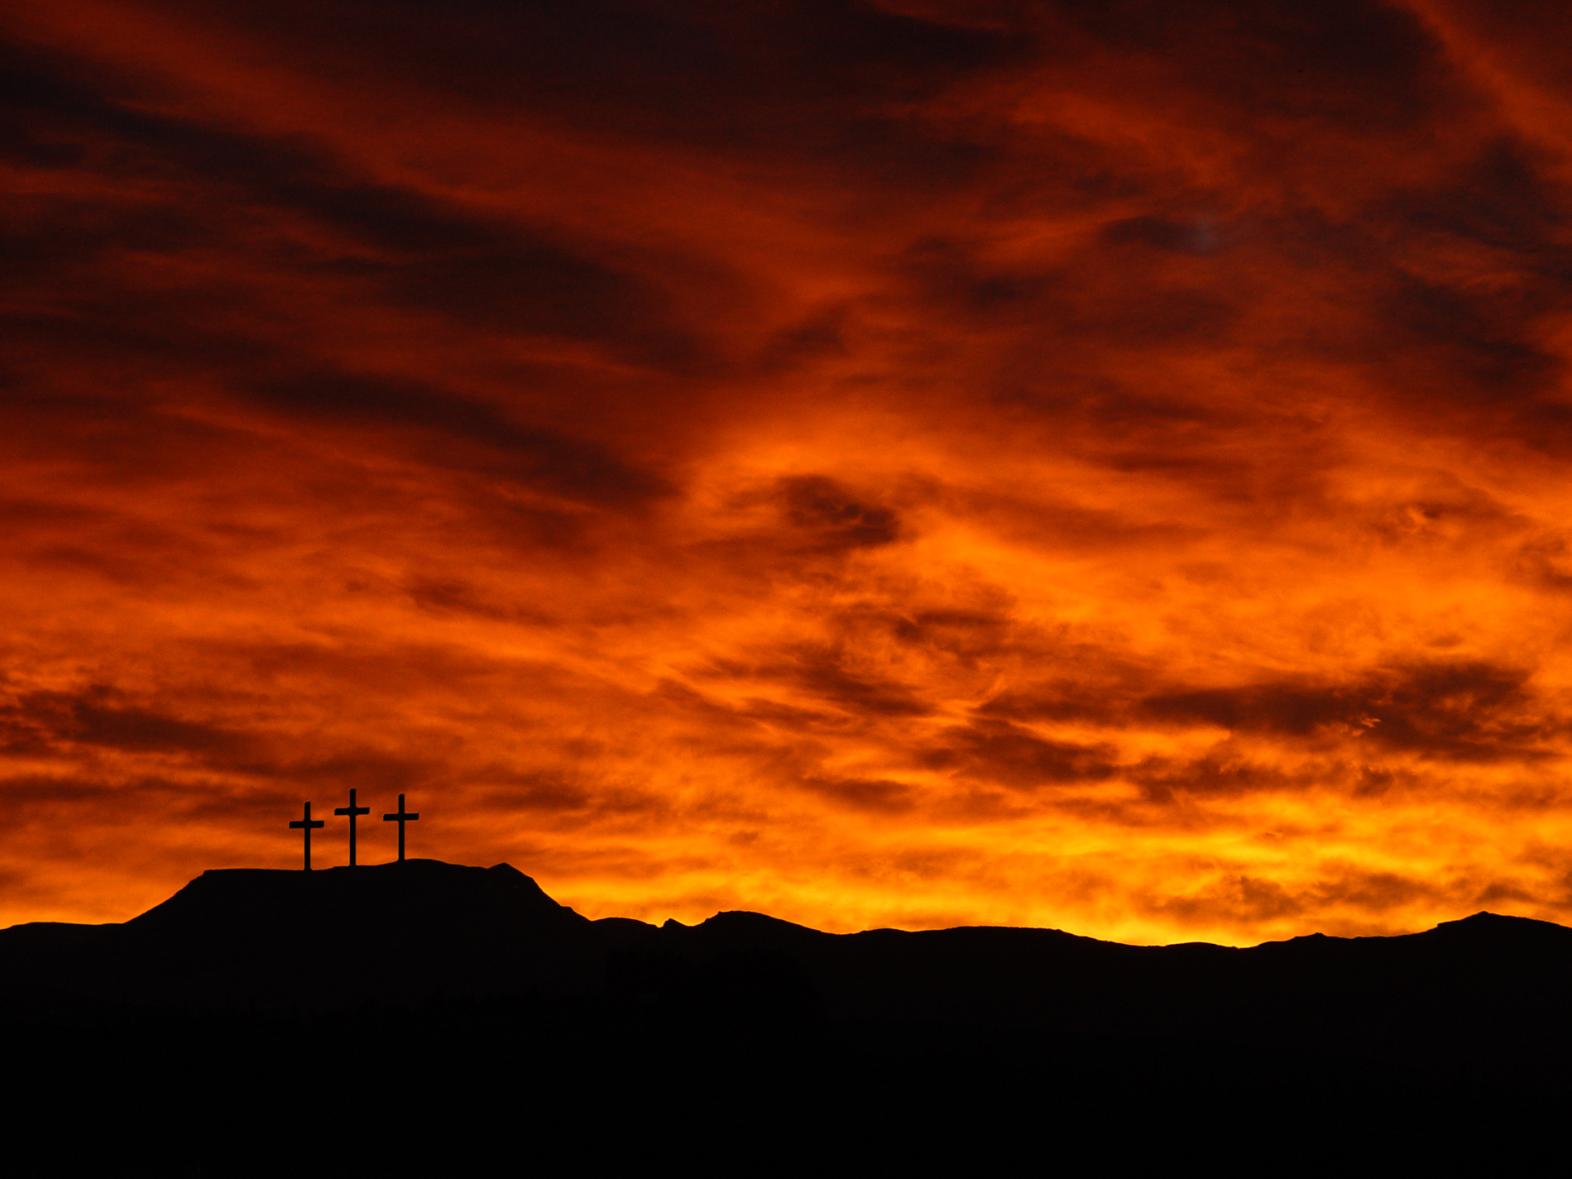


LA COLINA
DE LAS CRUCES
JOSE LUIS

Slide 2
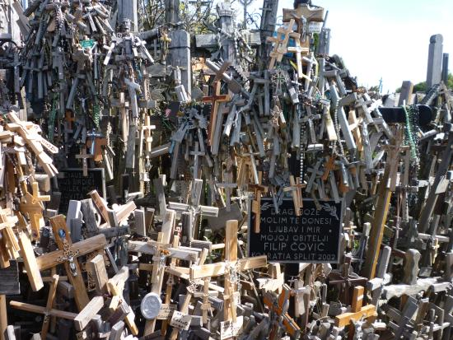

Slide 3
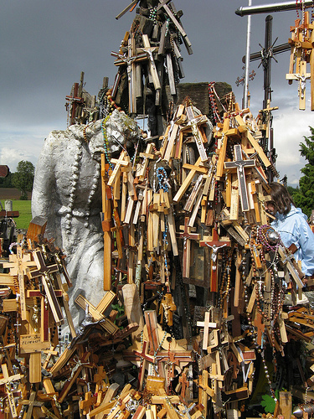

LA COLINA DE LAS CRUCES QUE DESAFIÓ A LA TIRANÍA DEL ATEÍSMO OBLIGATORIO

Slide 4
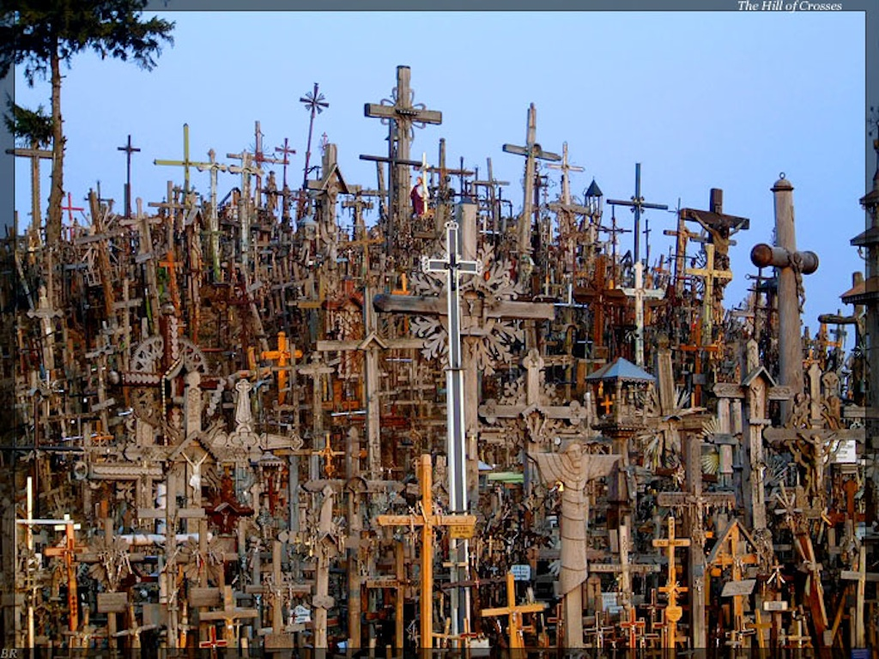

Slide 5
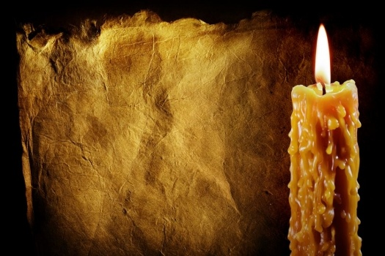
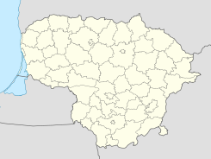
Šiauliai
Šiauliai

Slide 6

Šiauliai (en Samogitiano: Šiaulē, alemán: Schaulen, polaco: Szawle, ruso: (imperio ruso) Шавли, (moderno) Шяуляй) es la cuarta ciudad más grande de Lituania, con una población de 155.075 habitantes. Es la capital de Šiauliai County. Extraoficialmente, la ciudad es la capital de Lituania del Norte. Es atendida por el Aeropuerto Internacional de Šiauliai.

Slide 7
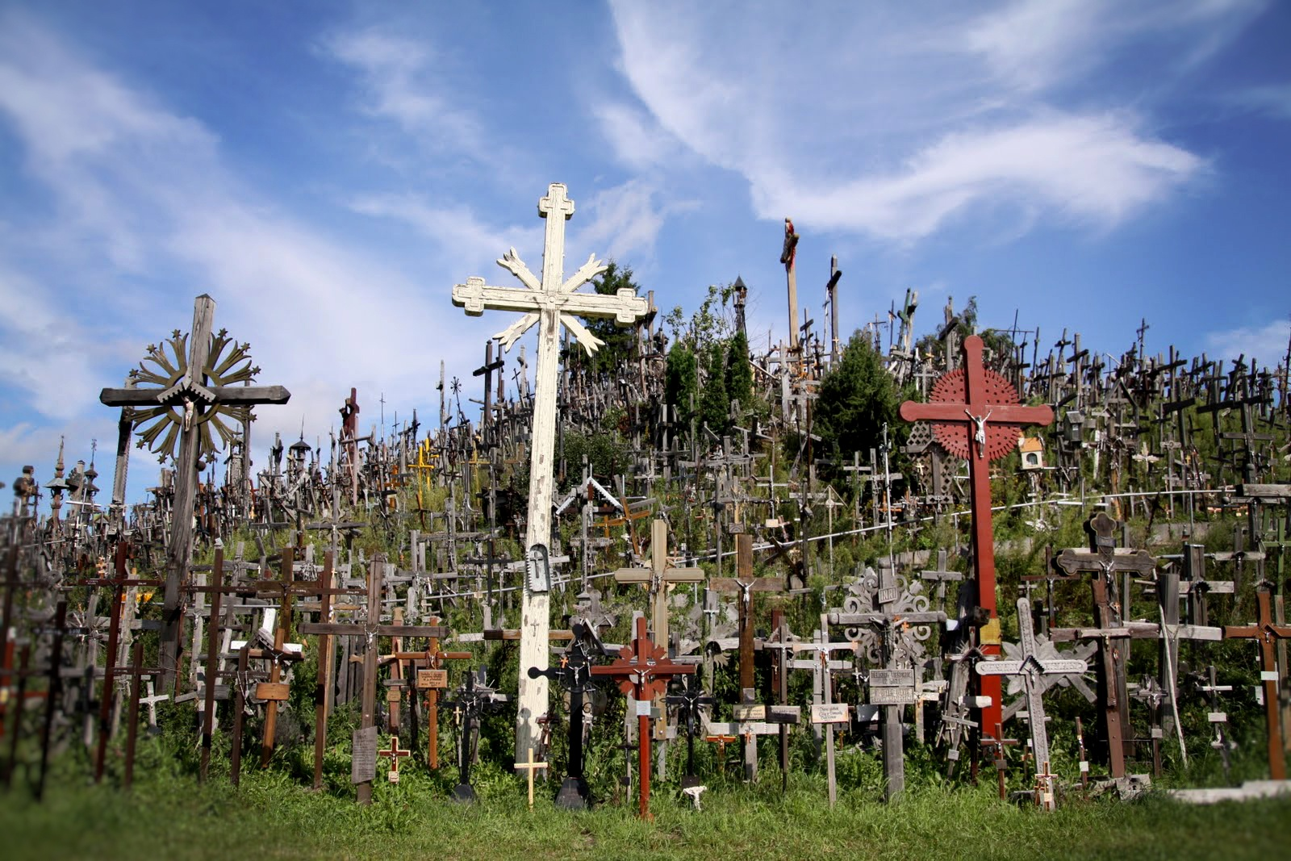

Slide 8
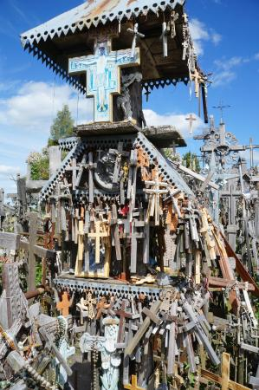
A unos 13 km de Šiauliai, la cuarta ciudad más grande de Lituania se levanta un lugar cuanto menos sorprendente, y su nombre se lo ha ganado con justicia:
La Colina de las Cruces.

Slide 9
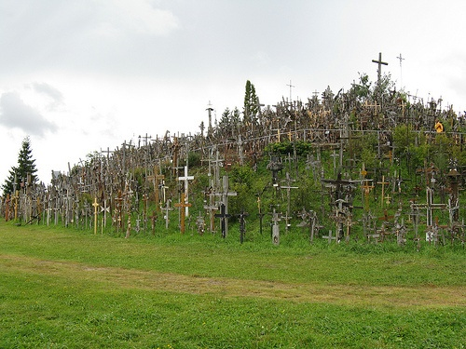

Slide 10
La ciudad fue fundada en 1236 como un puesto de defensa para evitar los asaltos de los Caballeros Teutónicos en el norte del país, sin embargo, no conseguirían frenarlos y la Orden controló el lugar durante todo el siglo XIV. Algunas fuentes afirman que la colocación de las primeras cruces en las inmediaciones de la colina data de este periodo. Pronto se convertiría en una tradición usada como símbolo de desafío ante el invasor. Los años fueron pasando y el Catolicismo Lituano se sirvió del lugar para utilizarlo también como emblema ante la opresión.

Slide 11
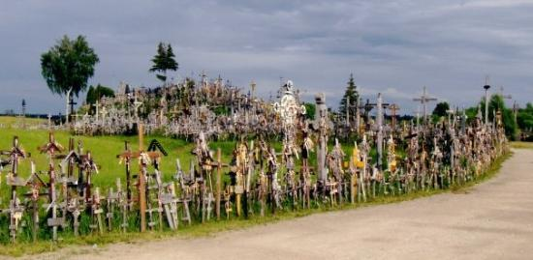

Slide 12
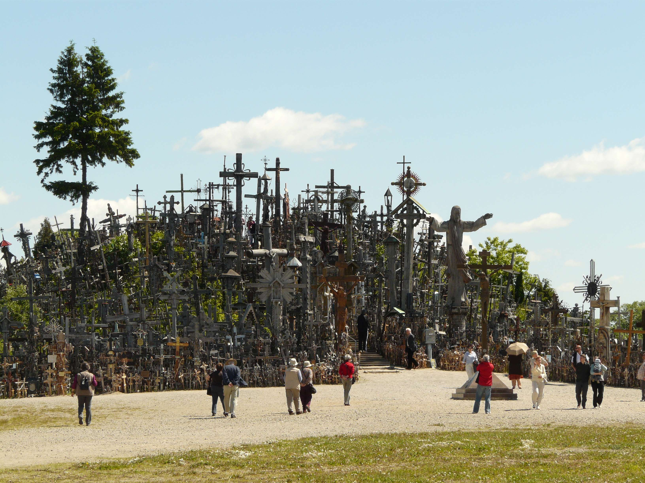

Slide 13
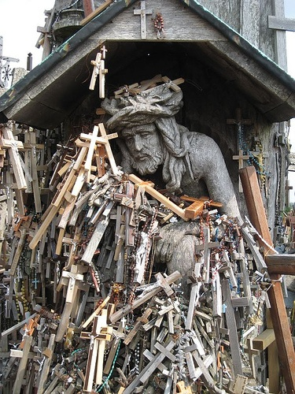

Slide 14
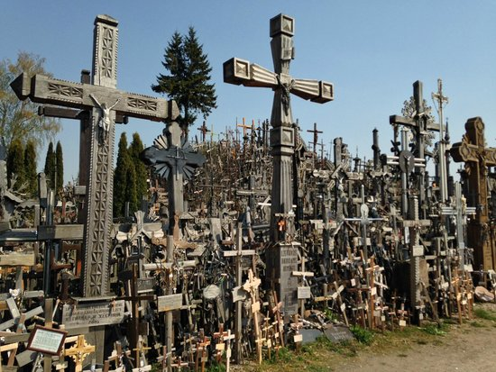

Slide 15
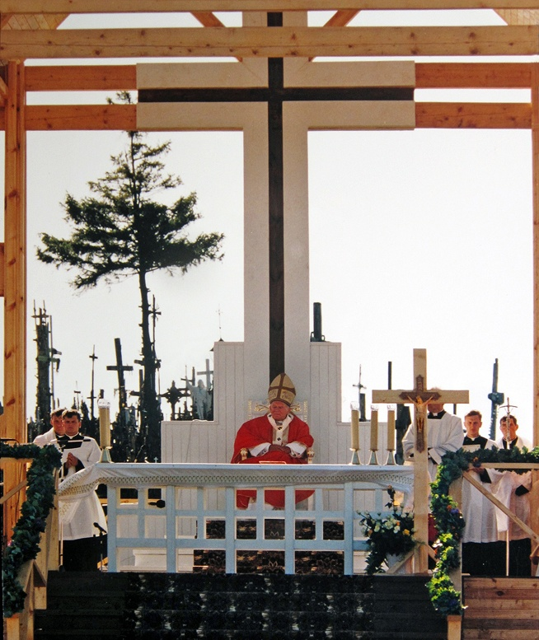
Visita del papa Juan Pablo II a la colina en 1993.

Slide 16
En los años 90, se erigió allí un santuario que pasó a atraer peregrinos del mundo entero. Uno de ellos fue nada menos que el Papa Juan Pablo II, que 1993, déclaró:
“Después de esta visita, parecía más clara para todos nosotros la verdad expresada por el Concilio Vaticano II: el hombre no puede comprenderse profundamente a sí mismo sin Cristo y sin su cruz. La Colina de las Cruces es un testigo elocuente de esto y también una advertencia. La elocuencia de ese santuario es universal: es una palabra escrita en la historia de la Europa del siglo XX”.
La Colina de las Cruces, que resistió a los poderes tiránicos de este mundo, aún está en pie.

Slide 17
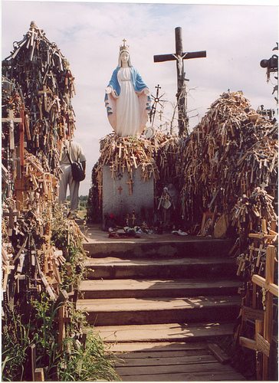
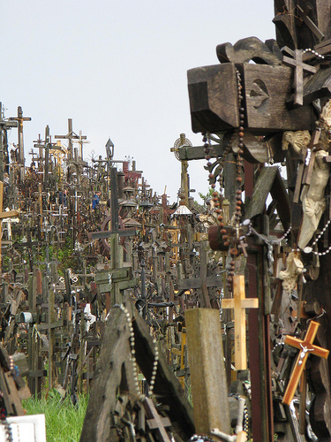

Slide 18
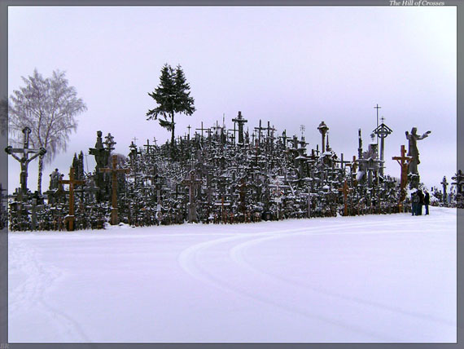
Todo nevado le da un aspecto más solitario.

Slide 19
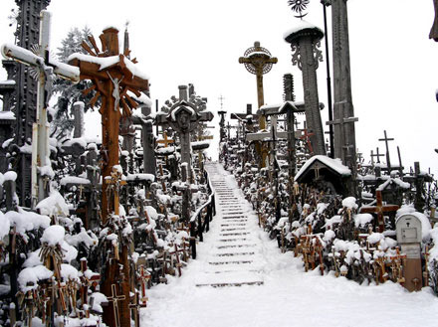

Slide 20
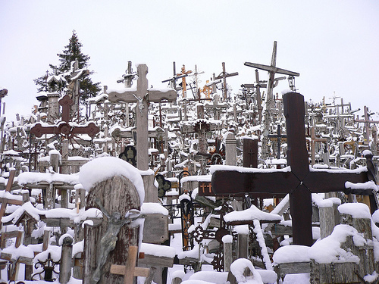

Slide 21
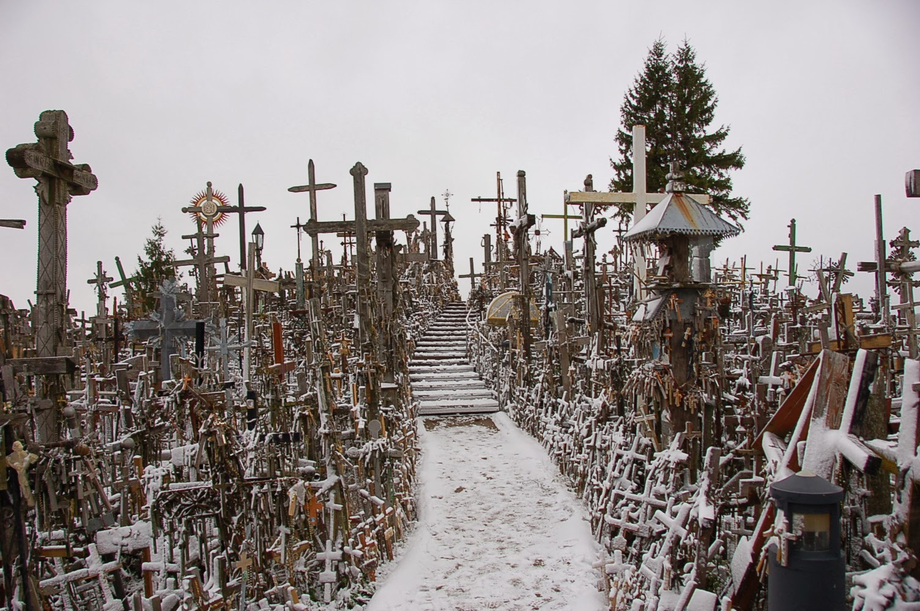

Slide 22
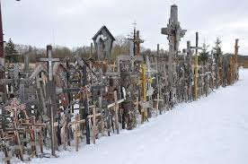

Slide 23
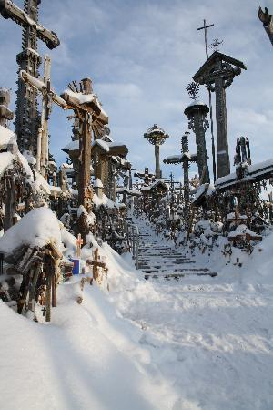
Se trata de una simple colina, situada en los alrededores de la ciudad de Siauliai. Durante el siglo XIX, aún bajo el Imperio Ruso, la población lituana se levantó contra el zar porque impedía que las familias de la región prestaran tributo a sus seres queridos ya fallecidos. El pueblo entonces plantó cruces en la colina en memoria de sus muertos.

Slide 24
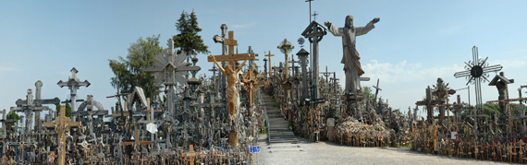
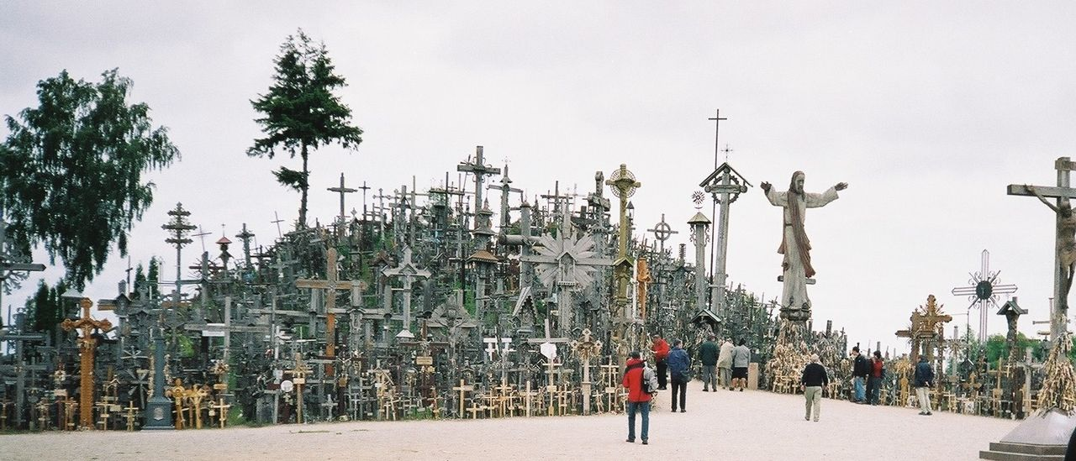

Slide 25
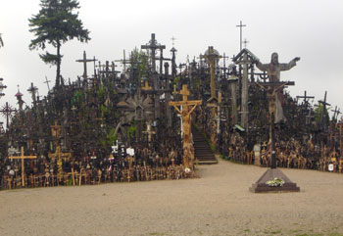

Slide 26
Se estima que ya en 1990 alrededor de 50.000 cruces adornaban la colina. En esa década pasó por aquí el Papa Juan Pablo II y bedijo desde aquí a la nueva Lituania y la nueva era para la Europa post soviética. Los años pasaron yhoy por hoy más de 100.000 cruces grandes, pequeñas, de madera, de metal, etc. se amontonan unas sobre otras formando una imagen única. Rosarios, estatuas, fotografías y todo tipo de objetos completan la estampa que atrae a un número considerable de peregrinos cada año.

Slide 27
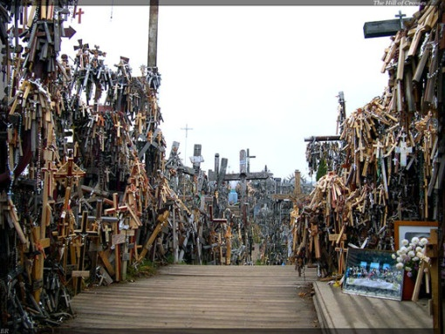

Slide 28
Lituania es uno de los muchos países que permanecieron durante cinco décadas bajo la bota de hierro de la Unión Soviética. Y un lugar concreto del norte de Lituania sufrió con especial intensidad la fuerza de los puños de la ideología soviética, marcada por el absolutismo antirreligioso.

Slide 29
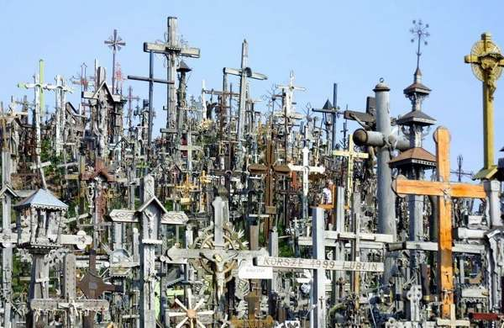

Slide 30
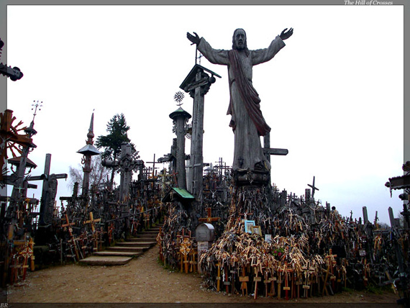
Hasta la cruz más pequeña tiene sitio

Slide 31
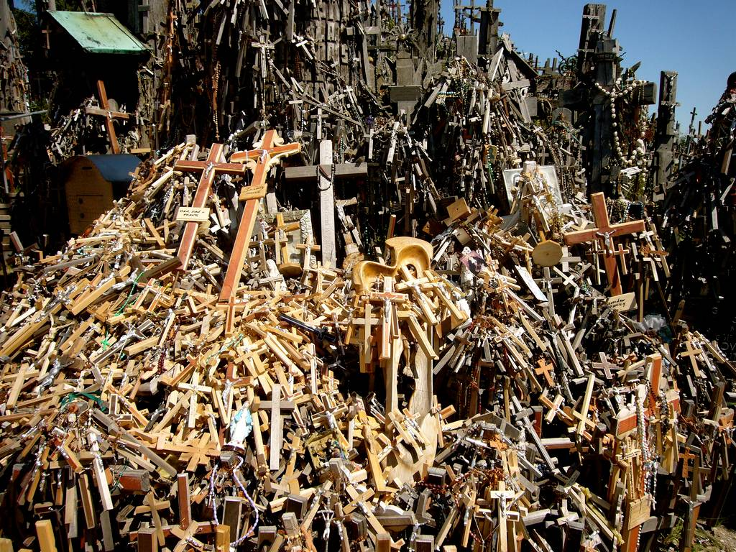

Slide 32
En1960, la KGB decretó el fin de esta práctica. En abril de 1961, el número de cruces en la colina ya era muy grande: además de la memoria de los familiares fallecidos, los lituanos honraban, a través de ellas, a sus conciudadanos deportados a Siberia por orden de Stalin. Los soviéticos quemaron las cruces de madera y destruyeron las de metal y las de piedra. No quedó una sola cruz intacta.
La colina estaba nuevamente llena de cruces: de noche, los cristianos las reponían. La Unión Soviética destruyó el lugar varias veces, pero los católicos de Lituania no renunciaban a demostrar su fe ni siquiera en presencia del Ejército Rojo.

Slide 33
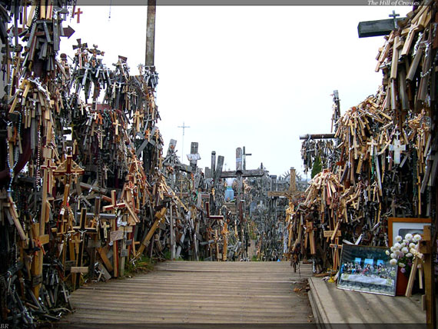
El interior de la colina

Slide 34
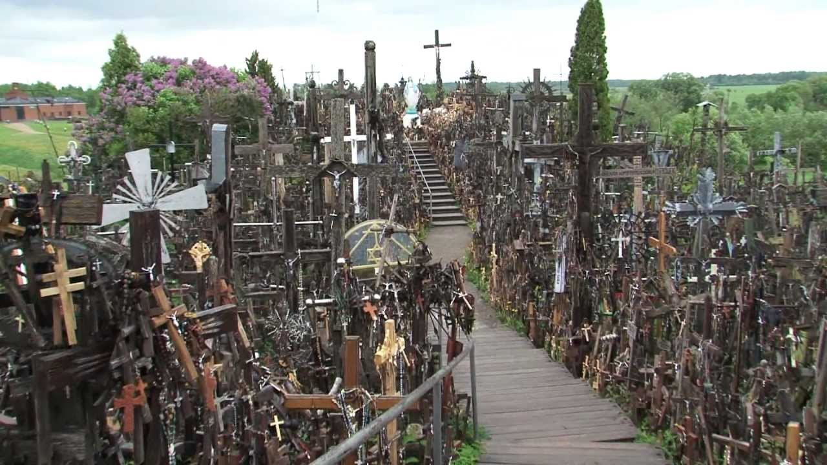

Slide 35
El gobierno bloqueó los accesos a la colina y llegó incluso a lanzar falsas alertas de epidemias en la región. Los lituanos no se rindieron: cada vez que las cruces eran destruidas o retiradas, volvían a colocarlas.
Dans 1979, un sacerdote valiente convocó una procesión desde su parroquia hasta la colina. La KGB no pudo hacer nada para impedirlo, porque se dio cuenta de que sería peor. Cuando la Unión Soviética finalmente cayó, la Colina de las Cruces ya tenía más de 100 mil crucifijos e iconos sagrados.

Slide 36
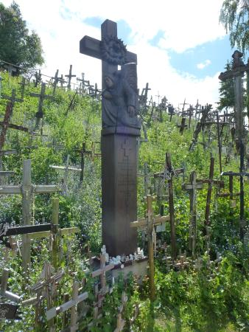
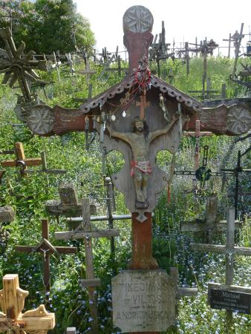

Slide 37
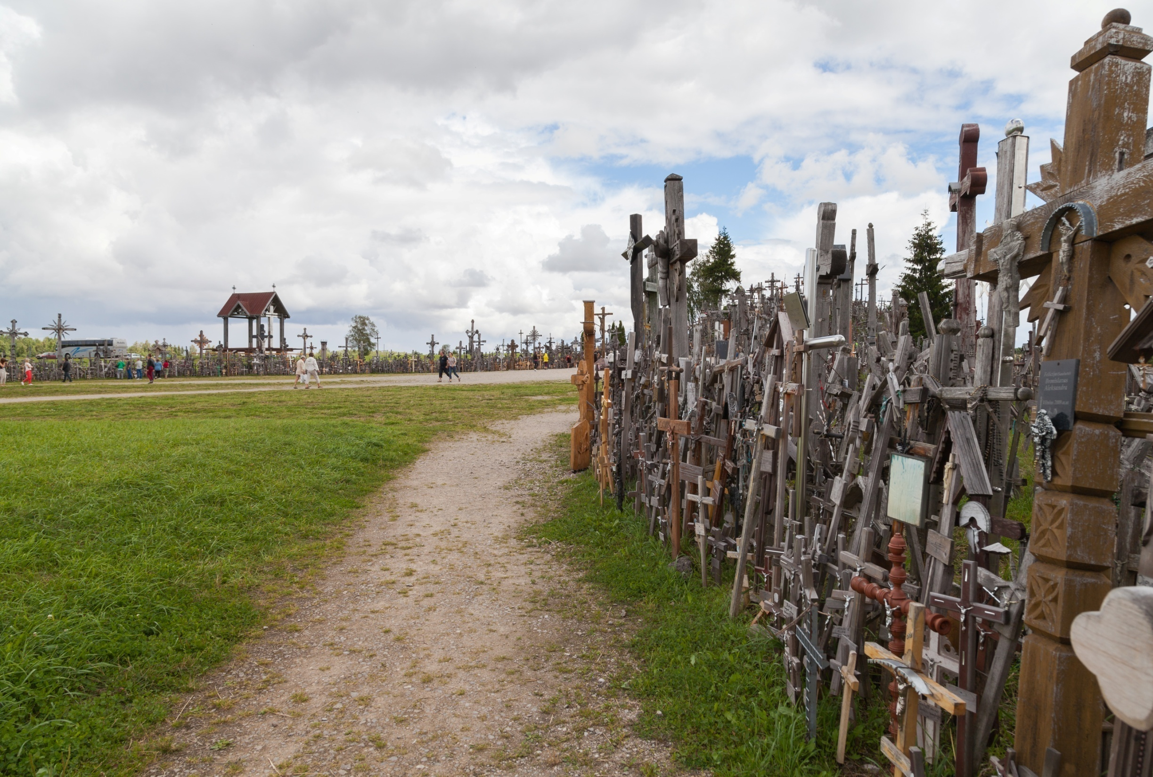

Slide 38
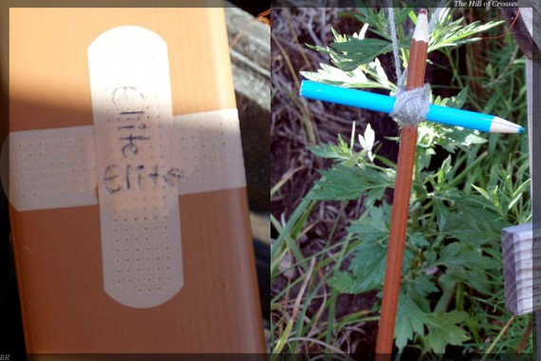

Slide 39
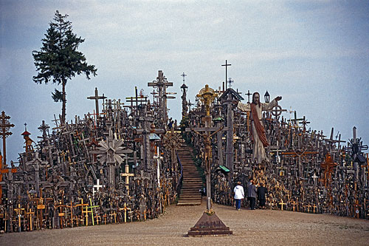

Slide 40
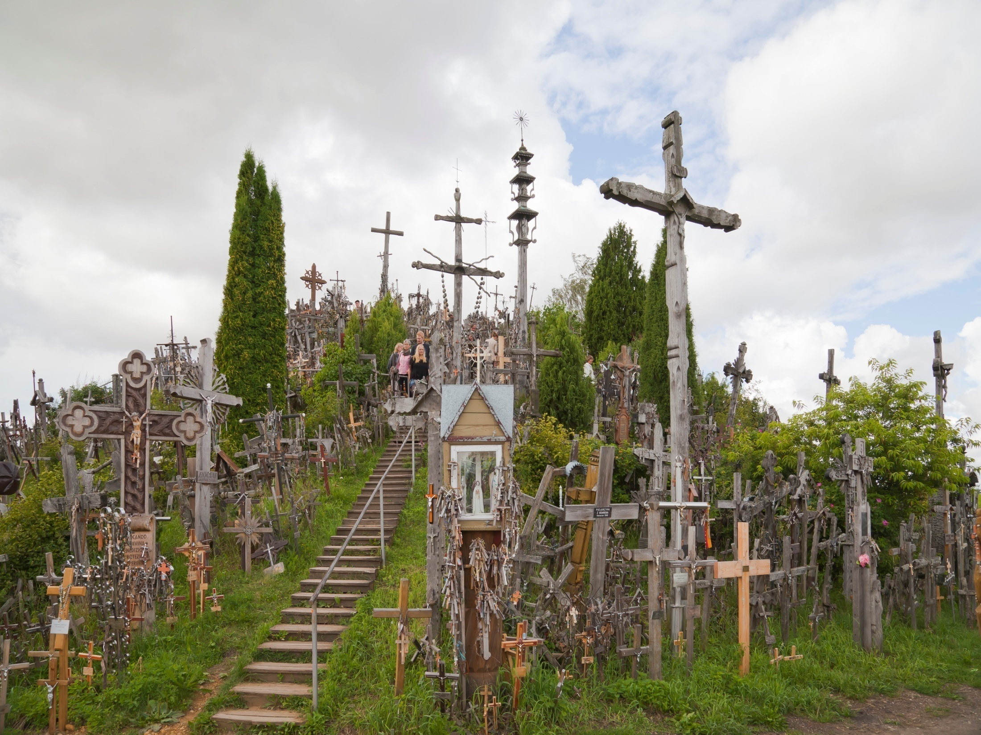

Slide 41
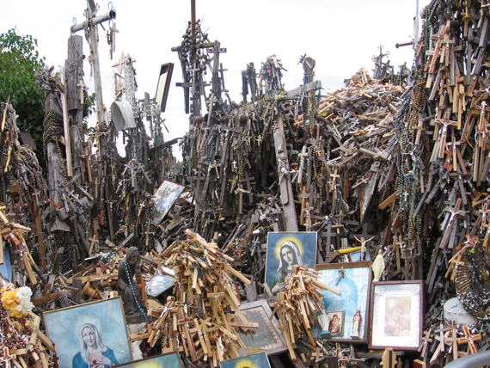

Slide 42
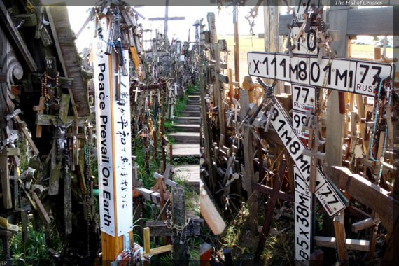
El místico lugar recibe visitas de todos los rincones del mundo. Se lee en Inglés: "La paz prevale en La Tierra".

Slide 43
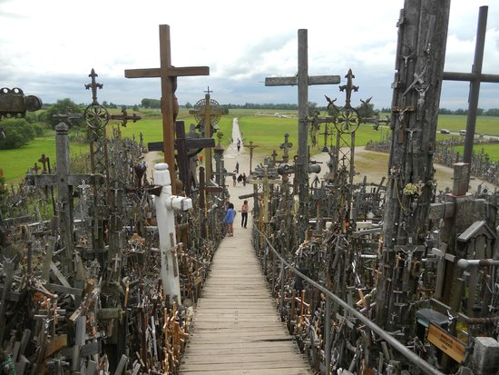

Slide 44
Uno de los riesgo que corren lugares como éste es la invasión turística. Ya se pueden ver en los alrededores incluso puestos donde venden los típicos suvenires o las cruces para que hagas tu aportación a la obra. Sin duda la colina sigue conservando toda su magia y si tienes suerte y no hay demasiada gente, si se levanta algo de viento, con el sonido de las cruces podrás disfrutar de una melodía que evoca esa soledad que caracteriza a la colina.
Si pretendes visitar Lituania o su país vecino Letonia (la Colina de las Cruces se encuentra muy cerca de la frontera) no dudes en vistar este fantástico lugar.

Slide 45
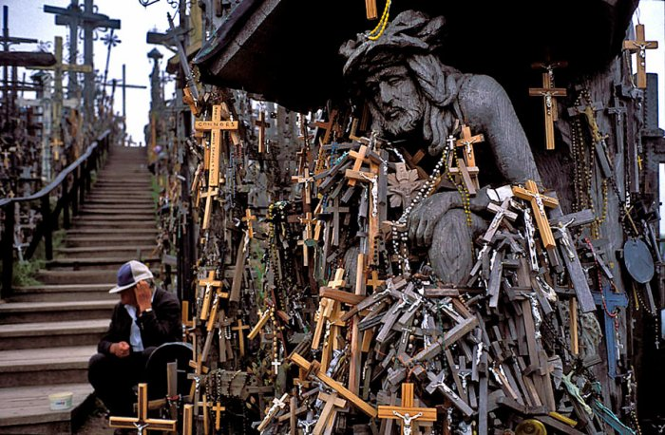

Slide 46


Slide 47
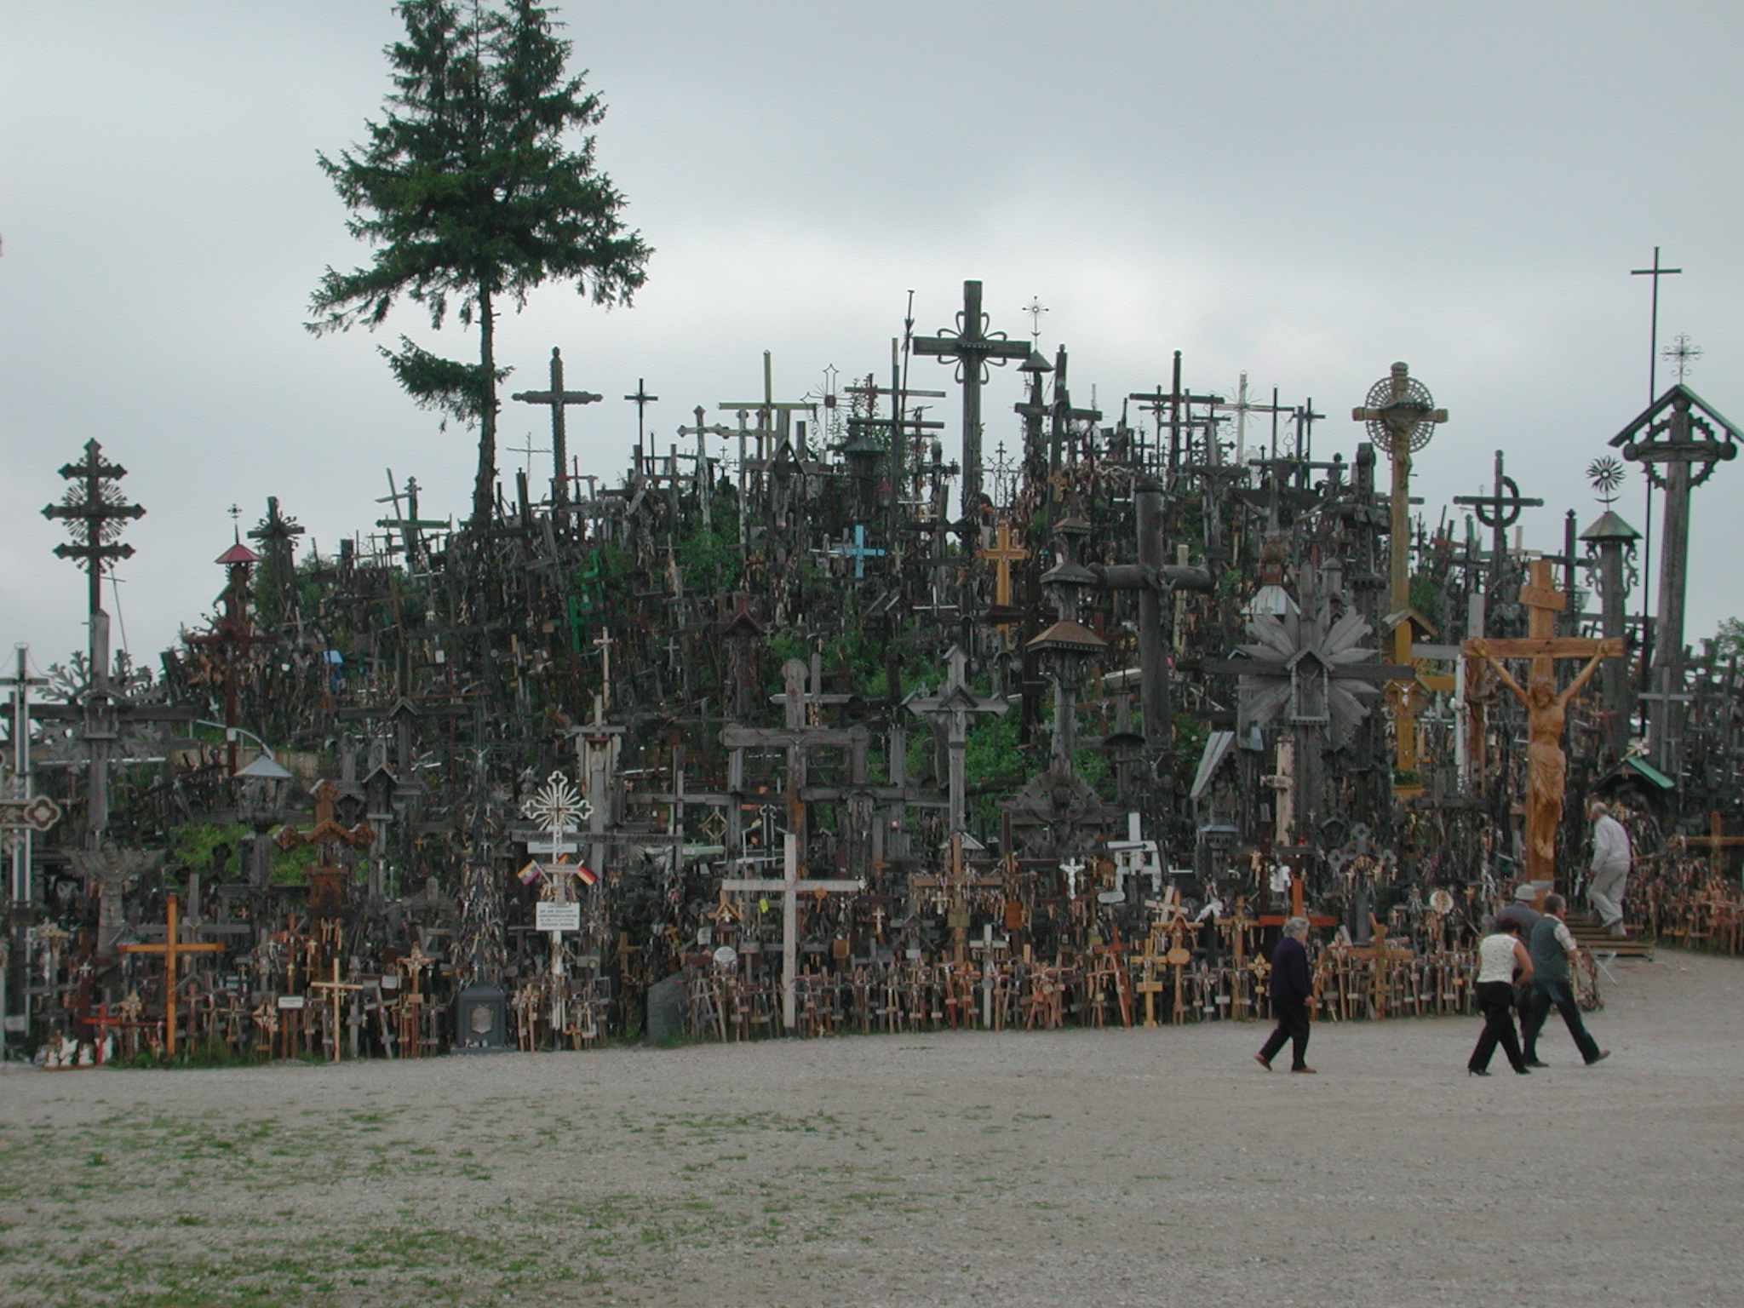

Slide 48
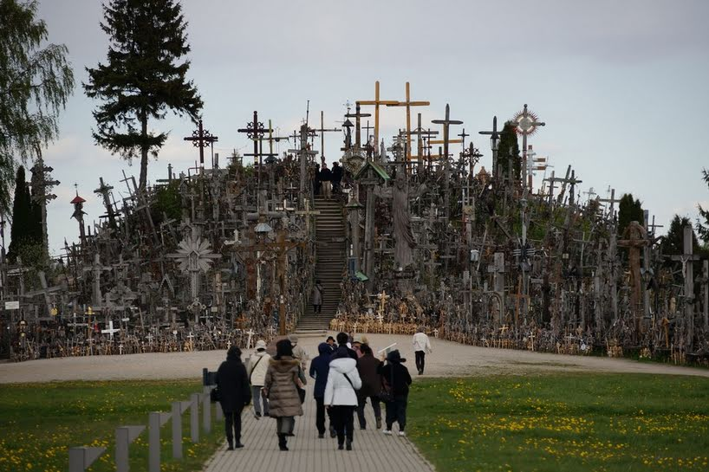

Slide 49
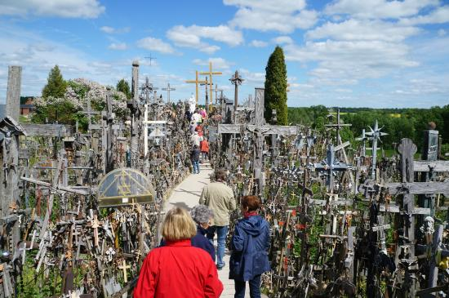

Slide 50
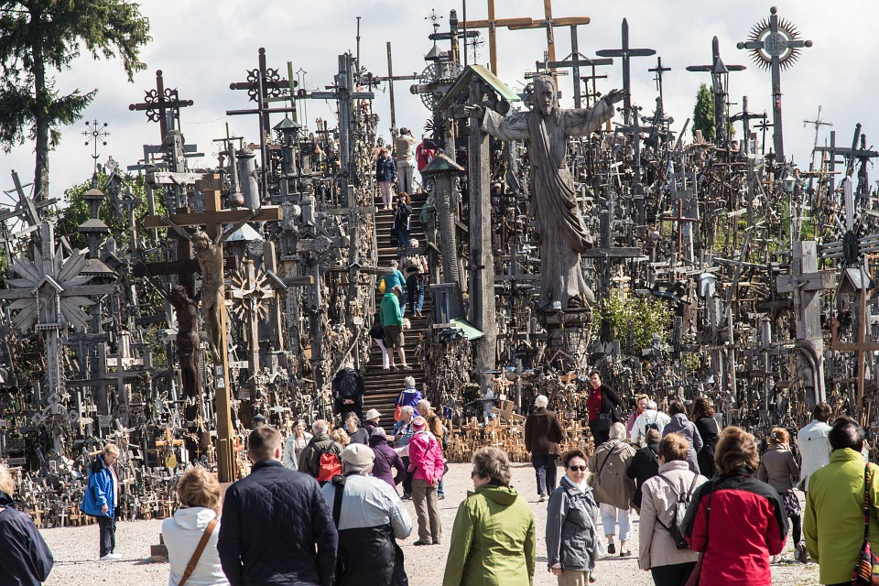

Slide 51

  UN FUERTE
  ABRAZO,
  QUE TENGAS
  UN BUEN DIA
JOSE LUIS

Slide 52







¿Te ha gustado?
Puedes ver más entrando
Aquí
Además puedes recibir powerpoints en tu correo electrónico suscribiéndote aquí:

